Slide 1

МИНИСТЕРСТВО НАУКИ И ВЫСШЕГО ОБРАЗОВАНИЯ РОССИЙСКОЙ ФЕДЕРАЦИИ
МИРЭА – РОССИЙСКИЙ ТЕХНОЛОГИЧЕСКИЙ УНИВЕРСИТЕТ
Институт тонких химических технологий
Кафедра физики и технической механики
Лекция №9
ЭЛЕКТРОМАГНИТНЫЕ ВОЛНЫ
ОСНОВЫ ВОЛНОВОЙ ОПТИКИ
Лектор: доцент Комова Н.Н.

Slide 2
ЭЛЕКТРОМАГНИТНЫЕ ВОЛНЫ:
- СВЯЗЬ ЭЛЕКТРИЧЕСКИХ И МАГНИТНЫХ ЯВЛЕНИЙ.
- ВОЛНОВОЙ ХАРАКТЕР РАСПРОСТРАНЕНИЯ ЭЛЕКТРОМАГНИТНОГО
ПОЛЯ В ПРОСТРАНСТВЕ.
- ТОК СМЕЩЕНИЯ
- УРАВНЕНИЯ МАКСВЕЛЛА
- УРАВНЕНИЕ ПЛОСКОЙ ЭЛЕКТРОМАГНИТНОЙ ВОЛНЫ.
- ОПТИЧЕСКИЙ ДИАПАЗОН ВОЛН.
- СКОРОСТЬ РАСПРОСТРАНЕНИЯ ЭЛЕКТРОМАГНИТНЫХ ВОЛН В ВАКУУМЕ И СРЕДЕ. ПОКАЗАТЕЛЬ ПРЕЛОМЛЕНИЯ.

Slide 3
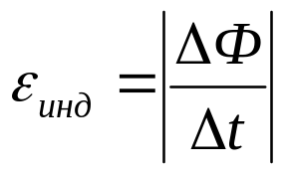
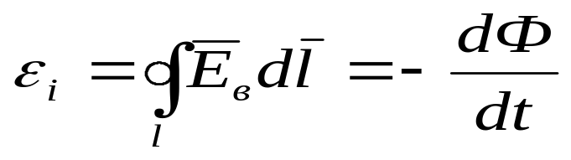
СВЯЗЬ ЭЛЕКТРИЧЕСКИХ И МАГНИТНЫХ ЯВЛЕНИЙ
Из закона Фарадея следует, что любое изменение сцепленного с контуром потока
магнитной индукции приводит к возникновению электродвижущей силы индукции и вследствие этого появляется индукционный ток.
Максвелл для объяснения ЭДС индукции в неподвижных проводниках предположил, что всякое переменное магнитное поле возбуждает в окружающем пространстве электрическое поле, которое и является причиной возникновения индукционного тока в
проводнике. Циркуляция вектора напряженности этого поля (Ев) по любому неподвижному контуру L проводника представляет собой ЭДС электромагнитной индукции:
Изменяющееся во времени вихревое магнитное поле порождает вихревое электрическое поле Ев.

Slide 4
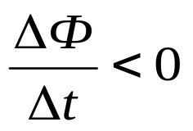
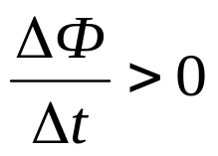
Электромагнитное поле
Переменное во времени магнитное поле порождает электрическое поле.
правый винт
Е
левый винт
Е

Slide 5
Утверждение, что в данной точке пространства существует только электрическое или только магнитное поле, не имеет смысла, если не указать, по отношению к какой системе отсчета эти поля рассматриваются.
Электрические и магнитные поля – проявление единого электромагнитного поля.
Если всякое переменное магнитное поле возбуждает в окружающем пространстве вихревое электрическое поле,
то должно существовать и обратное явление:
всякое изменение электрического поля должно вызывать появление в окружающем пространстве вихревого магнитного поля.
Для установления количественных отношений между изменяющимся электрическим полем и вызываемым им магнитным полем Максвелл ввел в рассмотрение
ток смещения.

Slide 6
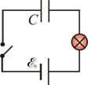
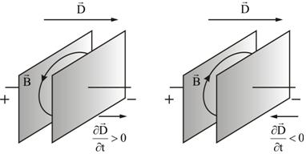
Понятие тока смещения наглядно представить на закономерно-стях работы цепи переменного тока, содержащую конденсатор.
Если замкнуть ключ, то лампа при постоянном токе гореть не будет: емкость C – разрывает цепь постоянного тока.
При переменном токе лампа горит, но электроны из одной обкладки в другую не переходят, т.к. между ними расположен изолятор (или вакуум). Но в промежутке между обкладками обнаруживается переменное магнитное поле, создаваемое переменным электрическим полем.

Slide 7

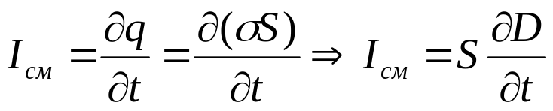
В диэлектрике между обкладками конденсатора смещаются связанные заряды под действием электрического поля. Но в вакууме зарядов нет, там смещаться нечему, а магнитное поле есть. Можно заключить:
всякое переменное электрическое поле порождает переменное магнитное поле.
Токи проводимости в проводнике замыкаются токами смещения в диэлектрике или в вакууме. Переменное электрическое поле в пространстве конденсатора создает такое же магнитное поле, как если бы между обкладками существовал ток проводимости, имеющий величину, равную току в металлическом проводнике.
Поверхностная плотность поляризационных зарядов на поверхности обкладок конденсатора σ равна D – вектору электрического смещения, что вытекает из сравнения соотношений:
Полный заряд на поверхности диэлектрика и, следовательно, на обкладках
конденсатора равен q =σ S (S – площадь обкладки). Тогда ток смещения определяется
Ток смещения пропорционален скорости изменения вектора электрического смещения D . Поэтому он и получил такое название – ток смещения.

Slide 8
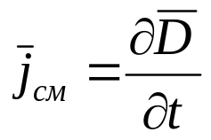
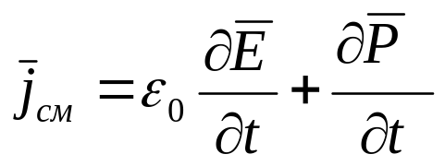
Плотность тока смещения
Вихревое магнитное поле ( ), образующееся при протекании тока смещения, связано с направлением вектора j правилом правого винта .
В диэлектриках ток смещения состоит из двух слагаемых.
( т.к. S ∂D/∂t =S ∂(εΕ+Ρ)/∂t) , что вытекает из представлений:
Относительная диэлектрическая проницаемость среды между обкладками конденсатора определяется как ε=1+χ, где χ –диэлек-трическая восприимчивость среды.
Откуда D=εε₀ E, D=ε₀ E+ ε₀ Eχ
ε₀ Eχ – вектор поляризации.

Slide 9
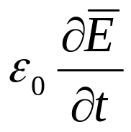
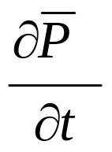
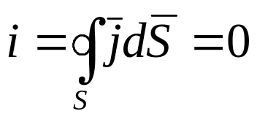
– плотность тока смещения в вакууме
– плотность тока поляризации, который обусловлен перемещением зарядов в диэлектрике.
Принцип непрерывности электрического тока
Одним из основных принципов теории электромагнитного поля является принцип непрерывности электрического тока
В этом соотношении i означает полный ток сквозь взятую в любой среде замкнутую поверхность S. Полный ток, согласно принципу непрерывности, равен сумме тока проводимости и тока смещения.
i = i пр + iсм
или
j = j пр + j см

Slide 10
Введение понятия тока смещения привело к завершению макроскопической теории электромагнитного поля. Эта теория с единой точки зрения дала возможность объяснить электрические и магнитные явления и предсказать новые, подтвержденные впоследствии.
В основе теории электромагнитного поля лежат четыре уравнения Максвелла.
Уравнения Максвелла представляют собой в векторной записи систему из четырёх уравнений, сводящуюся в компонентном представлении к восьми линейным дифференциальным уравнениям в частных производных первого порядка для 12 компонент четырёх векторных функций D,E,H,B :
- два векторных уравнения содержат по три компоненты каждое,
- два скалярных.

Slide 11
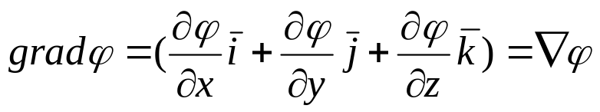
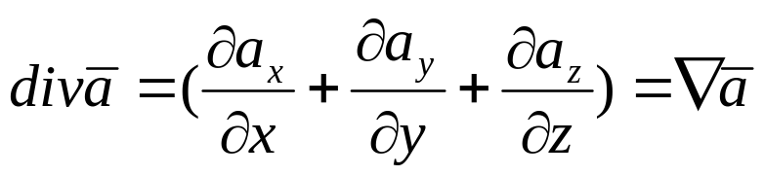

ВЕКТОРНЫЕ ДИФФЕРЕНЦИАЛЬНЫЕ ОПЕРАТОРЫ
grad (градиент) - направление и величина наибыстрейшего возрастания функции
div (дивергенция)- поток вектора через очень маленькую оболочку, разделенный на ее обьем (например, поток вектора скорости жидкости имеет ясный физический смысл).
Дивергенция (расхождение вектора) – это алгебраическая скалярная величина, характеризующая источники поля в рассматриваемой точке поля или указывающая на отсутствие источников.
Ротор (вихрь) вектора поля K – это вектор, характеризующий интенсивность вихревых полей в каждой точке. Ротор проявляет себя как вихрь, поэтому он имеет ось. Направление оси определяет направление вектора, изображающего ротор.
Ротор вектора K в декартовой системе координат

Slide 12
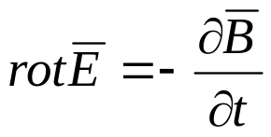
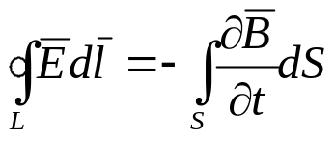
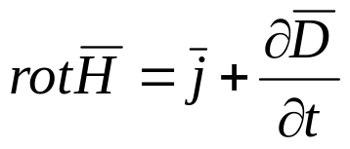
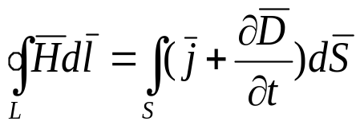
Уравнения Максвелла в общем виде:
1.Закон индукции Фарадея ( Изменение магнитной индукции порождает вихревое электрическое поле.)
Дифференциальная форма:
Интегральная форма:
2.Закон Ампера в формулировке Максвелла (Электрический ток и изменение электрической индукции порождают вихревое магнитное поле ). Выражение также представляет собой обобщенную теорему о циркуляции вектора напряженности магнитного поля Н:
Дифференциальная форма:
Интегральная форма:

Slide 13
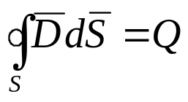

3.Закон Гаусса (теорема Гаусса):
- Электрический заряд является источником электрической индукции:
Дифференциальная форма :
(ρ-объёмная плотность зарядов)
div D =ρ
- Поток электрической индукции через замкнутую поверхность пропорционален величине свободного заряда Q, находящегося в объёме, ограниченном этой поверхностью.
Интегральная форма:
4. Закон (теорема) Гаусса для магнитного поля «Магнитная индукция не расходится (не имеет источников)» или « Поток магнитной индукции через замкнутую поверхность равен нулю (магнитные заряды не обнаружены )»:
Дифференциальная форма:
div B = 0
Интегральная форма:

Slide 14
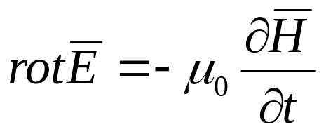
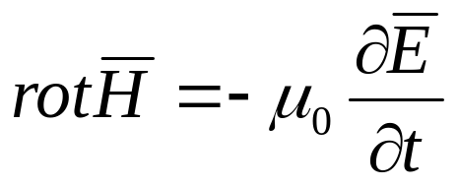
Уравнения Максвелла в вакууме в отсутствии зарядов и токов.
Вакуум— это линейная, однородная, изотропная, бездисперсионная среда.
Для вакуума ε = 1, μ = 1, магнитная и электрическая постоянные - ε₀ и μ₀.
Связь между характеристиками электрического и магнитного полей в вакууме
Уравнения Максвелла для вакуума без электрических зарядов и токов имеют вид:
div Е = 0
div Н = 0

Slide 15


Из теории Максвелла вытекает ряд важных выводов:
1.Существуют электромагнитные волны, представляющие собой распространяющееся в пространстве и во времени электромагнитное поле.
Электромагнитные волны поперечны: векторы Е и В перпендикулярны друг другу и лежат в плоскости, перпендикулярной направлению распространения волны.
2. Электромагнитные волны распространяются в веществе с конечной скоростью, определяемой уравнением:
ε и μ – диэлектрическая и магнитная проницаемости вещества, ε₀ и μ₀ – электрическая и магнитная постоянные: ε₀ = 8,85419·10^{–12} Ф/м, μ₀ = 1,25664·10^{–6} Гн/м.
Скорость электромагнитных волн в вакууме (ε = μ = 1) равна:

Slide 16
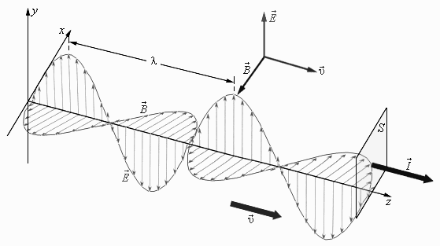
Скорость распространения электромагнитных волн в вакууме (c ) является одной из фундаментальных физических постоянных.
Вывод Максвелла о конечной скорости распространения электромагнитных волн находился в противоречии с теорией дальнодействия, в которой скорость распространения электрического и магнитного полей принималась бесконечно большой. Поэтому теорию Максвелла называют теорией близкодействия.

Slide 17
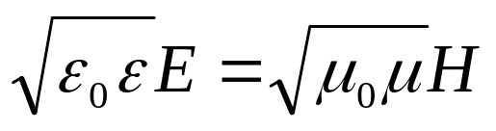
Из уравнений Максвелла следует также, что в электромагнитной волне векторы E и H всегда колеблются в одинаковых фазах.
Мгновенные значения Е и Н в любой точке связаны соотношением
Это означает, что Е и Н одновременно достигают максимума и одновременно обращаются в нуль

Slide 18



3. В электромагнитной волне происходят взаимные превращения электрического и магнитного полей. Эти процессы идут одновременно, и электрическое и магнитное поля выступают как равноправные «партнеры». Поэтому объемные плотности электрической и магнитной энергии равны друг другу: w_{э} = w_{м}:
Отсюда следует, что в электромагнитной волне модули индукции магнитного поля В и напряженности электрического поля Е в каждой точке пространства связаны соотношением :
4. Электромагнитные волны переносят энергию. При распространении волн возникает поток электромагнитной энергии.
Если выделить площадку S, ориентированную перпендикулярно направлению распространения волны, то за малое время Δt через площадку протечет энергия ΔW_{эм}, равная: ΔW_{эм} = (w_{э} + w_{м}) υ SΔt.

Slide 19


Подставляя сюда выражения для w_{э}, w_{м} и υ, можно получить:
Поток энергии в электромагнитной волне можно задавать с помощью вектора I, направление которого совпадает с направлением распространения волны, а модуль равен E B / μμ₀. Этот вектор называют вектором Пойнтинга.
В синусоидальной (гармонической) волне в вакууме среднее значение I_{ср} плотности потока электромагнитной энергии равно:
где E₀ – амплитуда колебаний напряженности электрического поля.
Плотность потока энергии в СИ измеряется в ваттах на квадратный метр (Вт/м²).

Slide 20
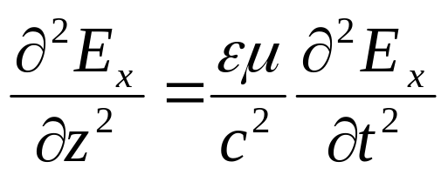
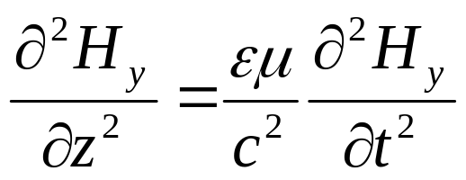
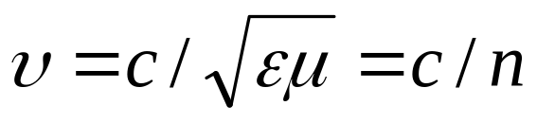
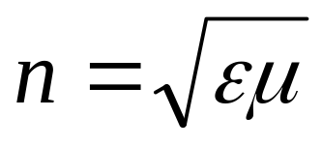
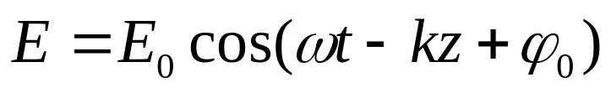
Используя соотношение между характеристиками электрического и магнитного полей из системы уравнений Максвелла можно получить
волновые уравнения:
Скорость распространения волны
в среде:
Показатель преломления среды:
Решение волнового уравнения для переменного электрического поля:
ω- циклическая частота электромагнитной волны ω=2π/Т, Т-период колебания волны;
k- волновое число k=2π/λ, λ- длина волны
ϕ₀ – начальная фаза..
Скорость v = ω/k = λ/T

Slide 21
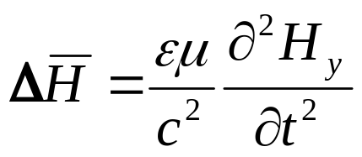
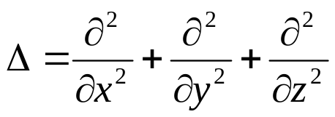
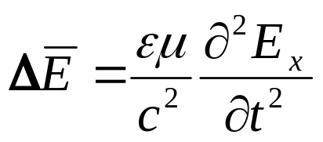
ОСНОВЫ ВОЛНОВОЙ ОПТИКИ
Из уравнений Максвелла следует, что для однородной и изотропной среды вдали от зарядов и токов, создающих электромагнитное поле, векторы напряженностей Е и Н переменного электромагнитного поля удовлетворяют волновому уравнению типа
Оператор Лапласа
Всякая функция, удовлетворяющая уравнениям такого вида, описывает некоторую волну. Поэтому электромагнитные поля могут существовать в виде электромагнитных волн. В вакууме скорость распространения электромагнитных волн совпадает со скоростью света.
Совпадение размерного коэффициента «с» со скоростью распространения света в вакууме указывает на глубокую связь между электромагнитными и оптическими явлениями.
Основываясь на этих фактах, Максвелл создал электромагнитную теорию света, согласно которой свет представляет собой электромагнитные волны.

Slide 22
Учение о свете принято делить на три части:
1) геометрическая или лучевая оптика, в основе которой лежит представление о световых лучах;
2) волновая оптика, изучающая явления, в которых проявляются волновые свойства света;
3) квантовая оптика, изучающая взаимодействие света с веществом, при котором проявляются корпускулярные свойства света.

Slide 23
Предмет оптики
Оптика – раздел физики, изучающий свойства и физическую природу света, а также взаимодействие излучения с веществом.
С позиций волновой оптики свет – электромагнитная волна
Спектр электромагнитных волн
 | радиоволны | оптика | Рентгеновские лучи | Гамма-лучи
λ | Км - мм | 2 мм – 10 нм | 10 -10⁻² нм | < 0.01 нм
ν (Гц) | < 10¹¹ | 1,5 10¹¹ – 3 10¹⁶ | 3 10¹⁶ – 3 10¹⁹ | > 3 10¹⁹
ε = hν |  | 10⁻³ – 100 эВ | 20 эВ – 0,1 Мэв | > 0,1 MэВ

Slide 24
Оптический диапазон электромагнитных волн: 2 мм ÷ 10 нм
Инфракрасное излучение: 2 мм – 760 нм
Видимый свет: 400 – 760 нм
Ультрафиолет: 400 – 10 нм
Энергия кванта видимого света ε = hc/λ
ε(эВ) = 1.23/λ(мкм) = 1.6 – 3 эВ

Slide 25
Скорость распространения света в вакууме соответствует скорости электромагнитных волн в вакууме (ε = μ = 1) и равна
Показатель преломления среды определяет во сколько раз скорость света в среде меньше скорости света в вакууме (n=c/ v_{ср}) и равен

Slide 26
Спасибо за внимание!

